Slide 1
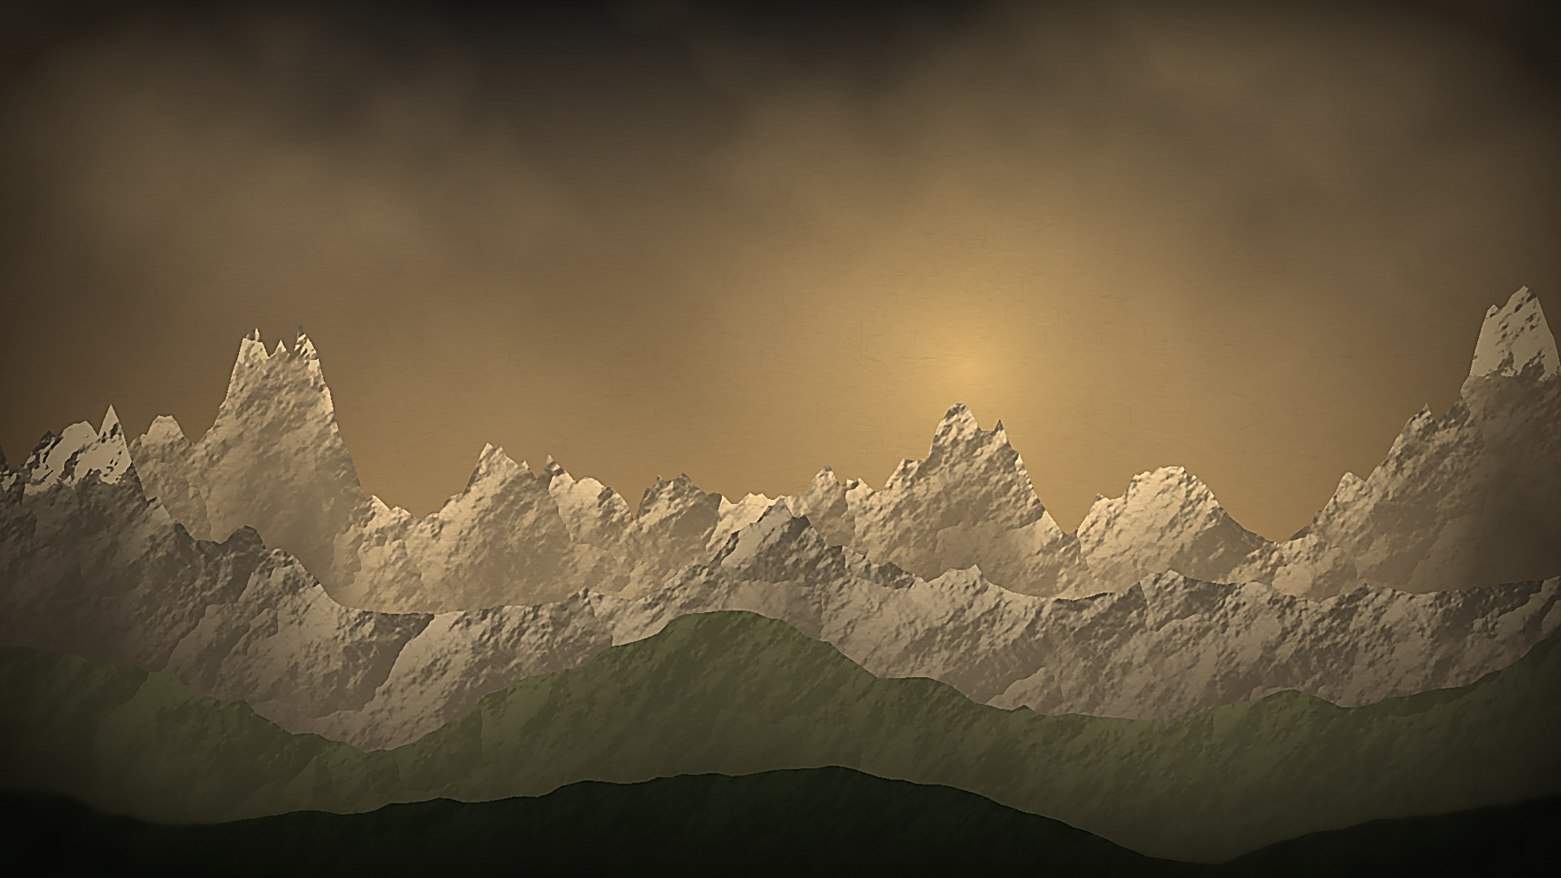
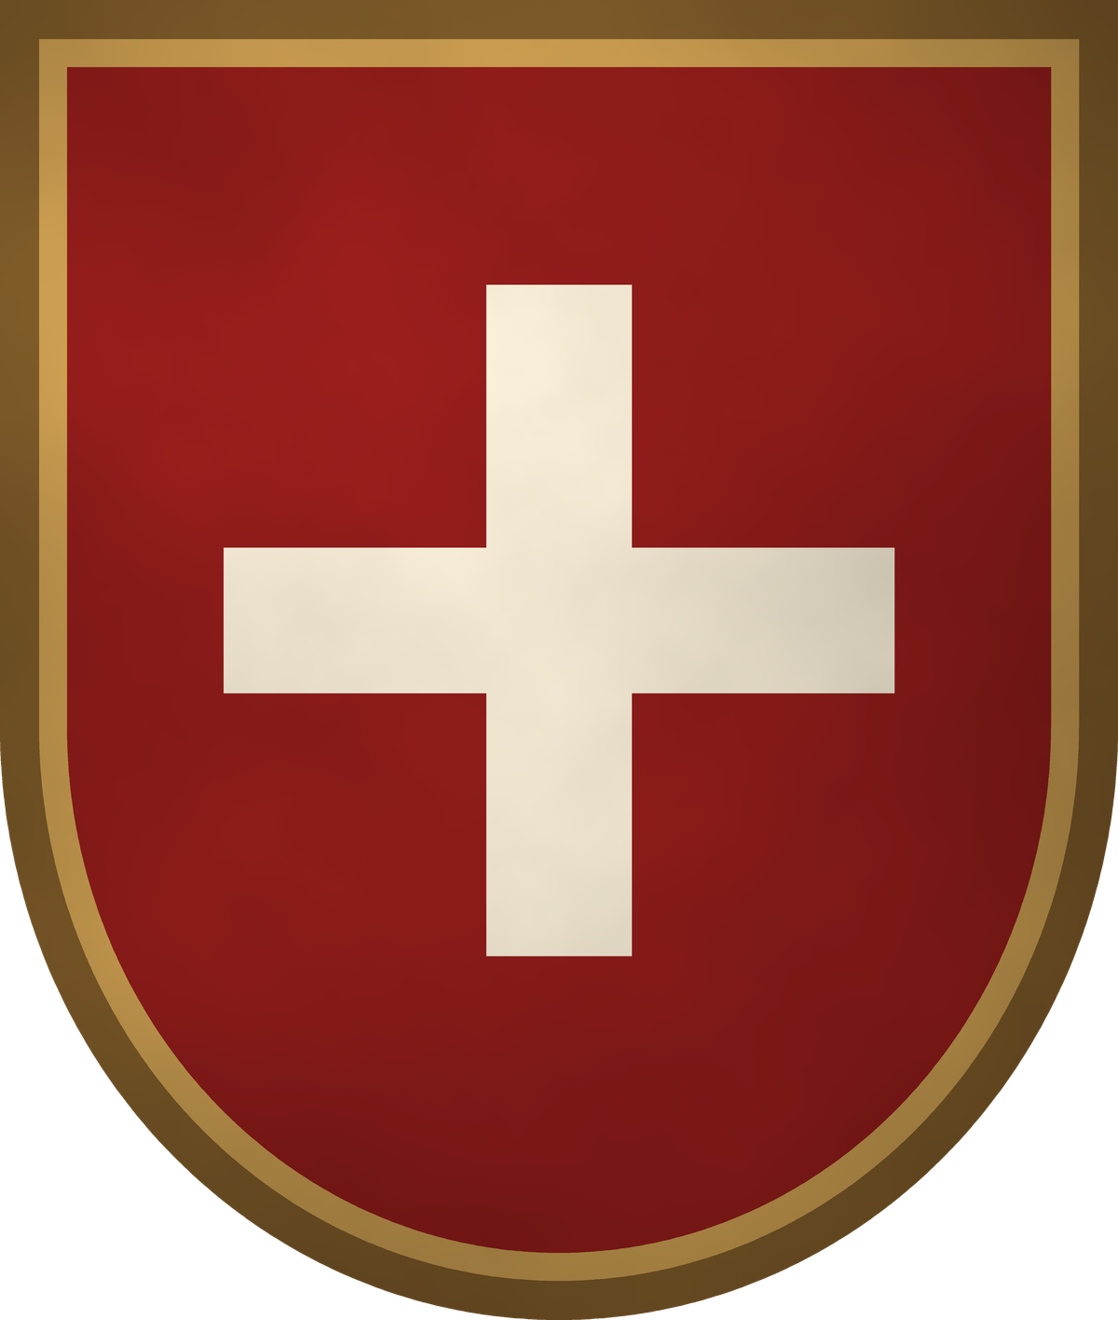
CAPUT I · 1291
Как всё началось
CONFOEDERATIO HELVETICA · MCCXCI — MDCXLVIII
В
1291 году три горные долины — Ури, Швиц и Унтервальден — заключили «Вечный союз» против власти Габсбургов.
Швейцария до XVIII века
Через их земли шла дорога через перевал Сен-Готард из Германии в Италию. Название страны дал кантон Швиц, а 1 августа — её национальный праздник.
Как горные общины создали союз, который не смогла покорить ни одна империя
Легенда о Вильгельме Телле, сбившем стрелой яблоко с головы сына, стала символом свободы швейцарцев.
Проект по истории · 8 класс · Фамилия Имя
Фирвальдштетское озеро — колыбель союза (иллюстрация)
II · VI
Notes:
Здравствуйте! Тема моего проекта — «Швейцария до XVIII века». Сегодня Швейцарию знают по часам, сыру, банкам и тому, что она не участвует в войнах. Но как маленькая горная страна без моря и без короля смогла стать независимой среди больших империй? Официальное название страны по-латыни — Confoederatio Helvetica, то есть Гельветическая конфедерация: в древности здесь жило кельтское племя гельветов. Я расскажу, как появился швейцарский союз, на чём держалась его сила и как к 1648 году его независимость признала вся Европа.

Slide 2

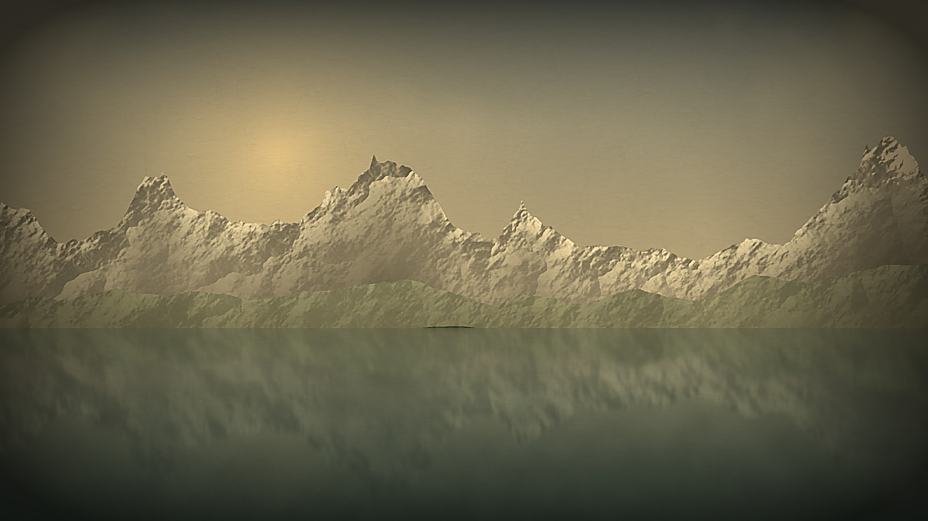
CAPUT I · 1291
Как всё началось
CONFOEDERATIO HELVETICA · MCCXCI — MDCXLVIII
В
1291 году три горные долины — Ури, Швиц и Унтервальден — заключили «Вечный союз» против власти Габсбургов.
CAPUT II
Швейцария до XVIII века
Три опоры Швейцарии
Через их земли шла дорога через перевал Сен-Готард из Германии в Италию. Название страны дал кантон Швиц, а 1 августа — её национальный праздник.
I
II
III
Как горные общины создали союз, который не смогла покорить ни одна империя
Свобода общин
Сильная пехота
Вера и ремесло
Легенда о Вильгельме Телле, сбившем стрелой яблоко с головы сына, стала символом свободы швейцарцев.
Вместо короля — ландсгемайнде: собрание всех свободных мужчин кантона, голосование поднятием руки.
Пики и алебарды против рыцарской конницы. С 1506 года папу римского охраняет Швейцарская гвардия.
Реформация Цвингли в Цюрихе и Кальвина в Женеве. Женевские ювелиры стали часовщиками.
Проект по истории · 8 класс · Фамилия Имя
Фирвальдштетское озеро — колыбель союза (иллюстрация)
II · VI
III · VI
Notes:
В конце XIII века горные долины у Фирвальдштетского озера — Ури, Швиц и Унтервальден — пытались подчинить австрийские Габсбурги. Через эти земли шла важная торговая дорога через перевал Сен-Готард из Германии в Италию. В начале августа 1291 года жители трёх долин заключили «Вечный союз»: они пообещали помогать друг другу против любого врага и не признавать чужих судей. Поэтому 1 августа сегодня — национальный праздник Швейцарии. С этим временем связана легенда о Вильгельме Телле — стрелке, которого жестокий наместник Гесслер заставил сбить стрелой яблоко с головы собственного сына. Телль справился, а потом отомстил наместнику. Историки считают Телля легендарным героем, но он стал символом борьбы швейцарцев за свободу. А само название страны произошло от кантона Швиц.

Slide 3
CAPUT I · 1291
CAPUT III
Как всё началось
Хроника свободы
В
1291 году три горные долины — Ури, Швиц и Унтервальден — заключили «Вечный союз» против власти Габсбургов.
CAPUT II
1291
1315
1476
1515
1648
Три опоры Швейцарии
Через их земли шла дорога через перевал Сен-Готард из Германии в Италию. Название страны дал кантон Швиц, а 1 августа — её национальный праздник.
I
II
III
Вечный союз
Моргартен
Грансон и Муртен
Мариньяно
Вестфальский мир
Свобода общин
Сильная пехота
Вера и ремесло
Ури, Швиц и Унтервальден объединяются
Ополченцы разбили австрийских рыцарей
Разгром Карла Смелого Бургундского
Поражение от Франции — курс на нейтралитет
Европа признала независимость
Легенда о Вильгельме Телле, сбившем стрелой яблоко с головы сына, стала символом свободы швейцарцев.
Вместо короля — ландсгемайнде: собрание всех свободных мужчин кантона, голосование поднятием руки.
Пики и алебарды против рыцарской конницы. С 1506 года папу римского охраняет Швейцарская гвардия.
Реформация Цвингли в Цюрихе и Кальвина в Женеве. Женевские ювелиры стали часовщиками.
После Швабской войны 1499 года Швейцария фактически не подчинялась Империи.
Фирвальдштетское озеро — колыбель союза (иллюстрация)
II · VI
III · VI
IV · VI
Notes:
Почему союз выжил? Я выделяю три причины. Первая — свобода общин. В кантонах не было короля: важные вопросы решало ландсгемайнде — собрание всех свободных мужчин кантона под открытым небом, где голосовали поднятием руки. Такие собрания до сих пор проходят в кантонах Гларус и Аппенцелль-Иннерроден. Вторая — сильная армия. Швейцарская пехота с длинными пиками и алебардами научилась побеждать рыцарскую конницу. Швейцарцев охотно нанимали короли и папы, а с 1506 года папу римского охраняет Швейцарская гвардия — она служит в Ватикане и сегодня. Третья — вера и ремесло. В XVI веке в Цюрихе Реформацию начал Ульрих Цвингли, а Женева при Жане Кальвине стала «протестантским Римом». Кальвинисты ценили труд и бережливость, а строгие законы против роскоши заставили женевских ювелиров перейти к изготовлению часов — так началась слава швейцарских часов.

Slide 4

CAPUT III
Хроника свободы
XIII
CAPUT IV
CAPUT II
1291
1315
1476
1515
1648
«Швейцарцы превосходно вооружены и пользуются полной свободой»
Три опоры Швейцарии
кантонов к 1513 году
I
II
III
Вечный союз
Моргартен
Грансон и Муртен
Мариньяно
Вестфальский мир
Союз тринадцати кантонов просуществовал до 1798 года. У каждого — свои законы, а общие дела решал сейм (Tagsatzung).
Свобода общин
Сильная пехота
Вера и ремесло
Ури, Швиц и Унтервальден объединяются
Ополченцы разбили австрийских рыцарей
Разгром Карла Смелого Бургундского
Поражение от Франции — курс на нейтралитет
Европа признала независимость
Никколо Макиавелли, «Государь», 1513
Вместо короля — ландсгемайнде: собрание всех свободных мужчин кантона, голосование поднятием руки.
Пики и алебарды против рыцарской конницы. С 1506 года папу римского охраняет Швейцарская гвардия.
Реформация Цвингли в Цюрихе и Кальвина в Женеве. Женевские ювелиры стали часовщиками.
После Швабской войны 1499 года Швейцария фактически не подчинялась Империи.
III · VI
IV · VI
V · VI
Notes:
Пройдём по главным датам. 1291 год — «Вечный союз» трёх лесных кантонов. 1315 год — битва при Моргартене: крестьяне-ополченцы устроили засаду в горном проходе, сбрасывали на рыцарей герцога Леопольда Австрийского камни и брёвна и разгромили их. Это первая большая победа конфедератов. 1476 год — победы при Грансоне и Муртене над герцогом Бургундии Карлом Смелым, одним из самых богатых правителей Европы; в 1477 году он погиб в битве при Нанси. После этого швейцарскую пехоту стали считать лучшей в Европе. 1515 год — поражение при Мариньяно от французского короля Франциска I. Швейцарцы поняли, что большие завоевательные войны им не по силам, и постепенно перешли к политике нейтралитета. И наконец, 1648 год: по Вестфальскому миру, завершившему Тридцатилетнюю войну, независимость Швейцарии от Священной Римской империи признали официально. На деле империи она не подчинялась уже с 1499 года — после Швабской войны.

Slide 5

CAPUT III
Хроника свободы
XIII
CAPUT IV
1291
1315
1476
1515
1648
«Швейцарцы превосходно вооружены и пользуются полной свободой»
FINIS
Спасибо за внимание
кантонов к 1513 году
Вечный союз
Моргартен
Грансон и Муртен
Мариньяно
Вестфальский мир
Союз тринадцати кантонов просуществовал до 1798 года. У каждого — свои законы, а общие дела решал сейм (Tagsatzung).
Свобода общин, сильная пехота и честный труд помогли маленькой горной стране отстоять независимость среди великих держав.
Ури, Швиц и Унтервальден объединяются
Ополченцы разбили австрийских рыцарей
Разгром Карла Смелого Бургундского
Поражение от Франции — курс на нейтралитет
Европа признала независимость
Никколо Макиавелли, «Государь», 1513
Выполнил(а): ученик(ца) 8 «__» класса · Фамилия Имя
После Швабской войны 1499 года Швейцария фактически не подчинялась Империи.
Источники: А. Я. Юдовская и др. «Всеобщая история. История Нового времени», 7–8 кл.; энциклопедические статьи о Швейцарской конфедерации
IV · VI
V · VI
Notes:
К 1513 году союз вырос до тринадцати кантонов: Ури, Швиц, Унтервальден, Люцерн, Цюрих, Гларус, Цуг, Берн, Фрибур, Золотурн, Базель, Шаффхаузен и Аппенцелль. Союз тринадцати кантонов просуществовал почти триста лет — до 1798 года. У каждого кантона были свои законы и своё правительство, а общие дела обсуждали послы кантонов на общем собрании — сейме, по-немецки Tagsatzung. Итальянский мыслитель Никколо Макиавелли в книге «Государь» (1513) писал: «Швейцарцы превосходно вооружены и пользуются полной свободой». Эти слова хорошо объясняют, почему соседям было так трудно покорить Швейцарию.

Slide 6
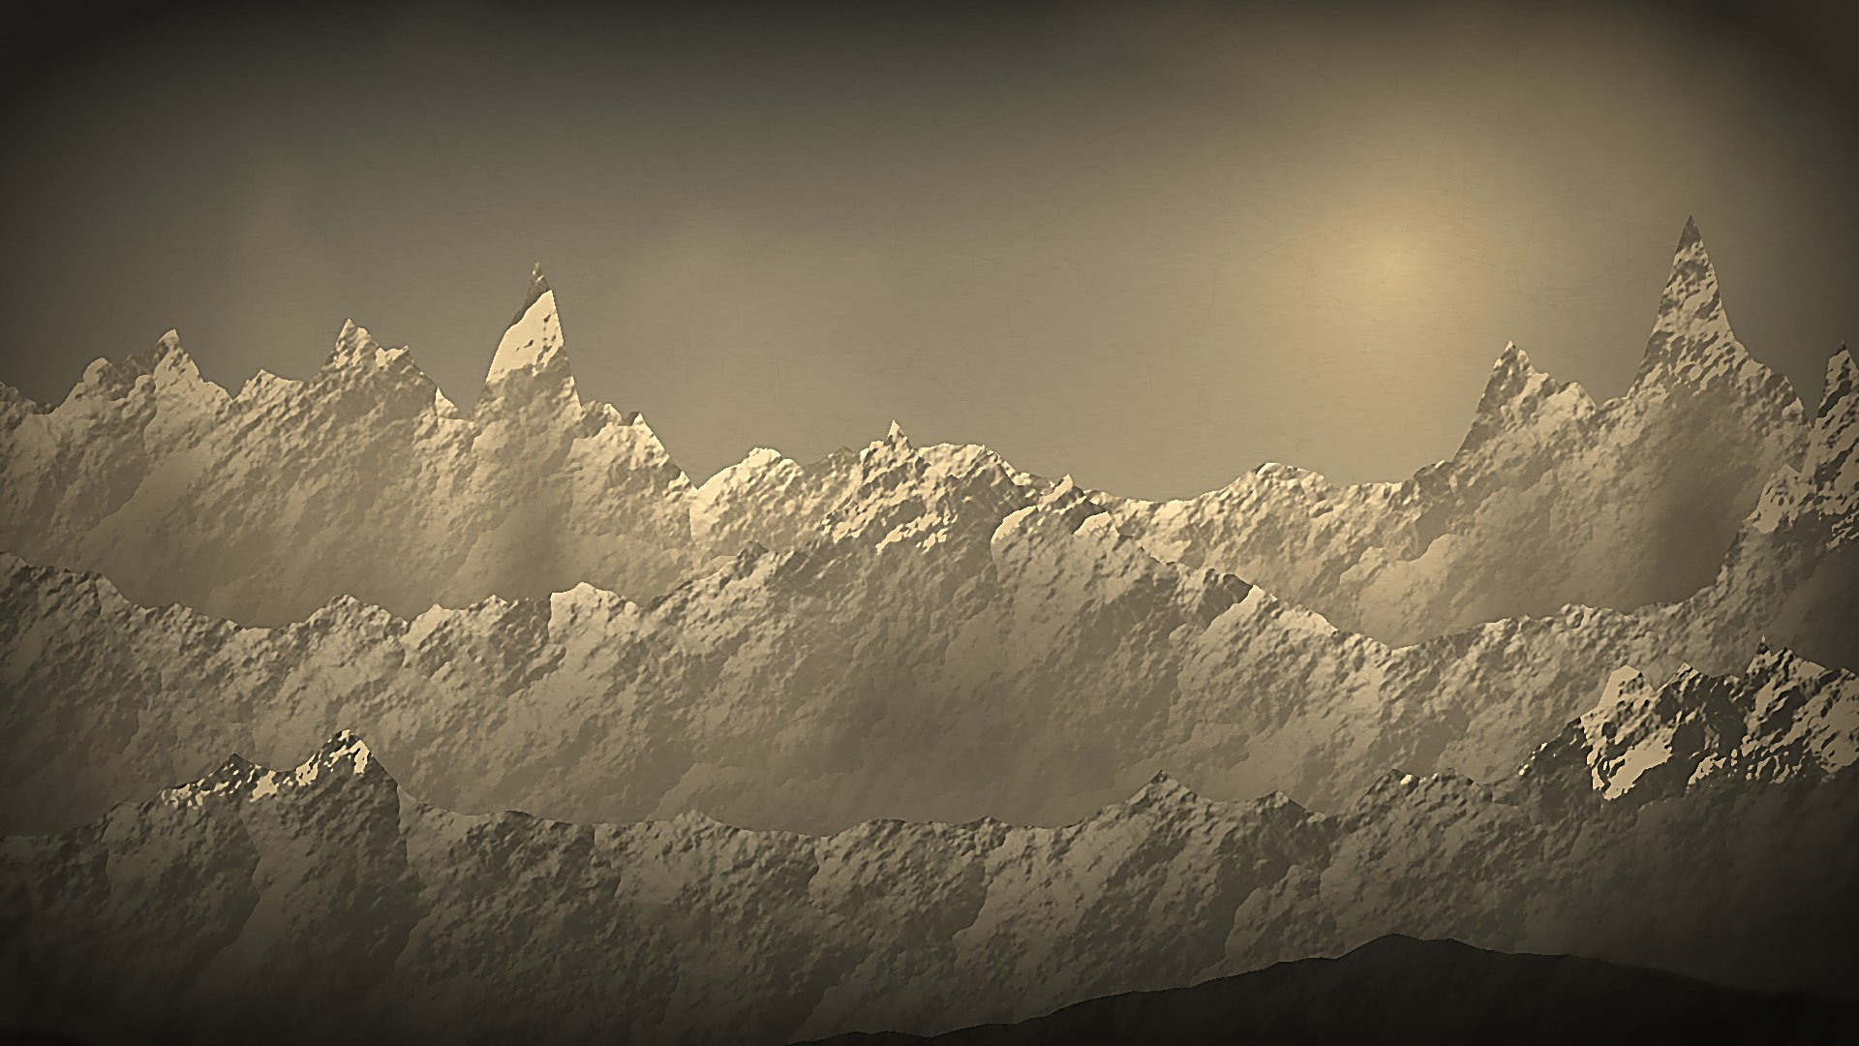
XIII
CAPUT IV
«Швейцарцы превосходно вооружены и пользуются полной свободой»
FINIS
Спасибо за внимание
кантонов к 1513 году
Союз тринадцати кантонов просуществовал до 1798 года. У каждого — свои законы, а общие дела решал сейм (Tagsatzung).
Свобода общин, сильная пехота и честный труд помогли маленькой горной стране отстоять независимость среди великих держав.
Никколо Макиавелли, «Государь», 1513
Выполнил(а): ученик(ца) 8 «__» класса · Фамилия Имя
Источники: А. Я. Юдовская и др. «Всеобщая история. История Нового времени», 7–8 кл.; энциклопедические статьи о Швейцарской конфедерации
V · VI
Notes:
Подведём итог. Швейцария до XVIII века — это союз небольших горных общин, которые объединились, чтобы защищать свою свободу. Её силу составляли самоуправление, отличная пехота, а затем — трудолюбие и ремесло, которые укрепила Реформация. Пройдя путь от «Вечного союза» 1291 года до признания независимости в 1648 году, Швейцария показала, что маленькая страна может отстоять себя рядом с великими державами. Спасибо за внимание! Готов(а) ответить на ваши вопросы.

